Slide 1
ПОДГОТОВИЛА: учитель математики
Круглова Марина Александровна
Доклад-ПРЕЗЕНТАЦИЯ: «Применение информационно-коммуникационных технологий в обучении детей с ограниченными возможностями здоровья».

Slide 2
Содержание
1. Особенности образования детей с ограниченными возможностями.
2.Что такое информационные технологии?
3. Использование МУП (мультимедийные учебные презентации) в образовании детей с ограниченными возможностями.
4. Вывод.

Slide 3
Особенности образования детей с ограниченными возможностями
Получение детьми с ограниченными возможностями здоровья и детьми-инвалидами образования является одним из основных и неотъемлемых условий их успешной социализации, обеспечения их полноценного участия в жизни общества, эффективной самореализации в различных видах профессиональной и социальной деятельности. В связи с этим обеспечение реализации права детей с ограниченными возможностями здоровья на образование рассматривается как одна из важнейших задач государственной политики в области образования.
В Конституции РФ и Законе «Об образовании» сказано, что дети с проблемами в развитии имеют равные со всеми права на образование.

Slide 4
Особенности образования детей с ограниченными возможностями
Главной целью коррекционного обучения и воспитания является создание педагогических условий для развития эмоционального, социального и интеллектуального потенциала ребенка, формирование его позитивных личностных качеств. В настоящее время отчётливо проявляется тенденция введения в образовательный процесс для обучения детей с умственной отсталостью наглядных средств обучения. Богатейшие возможности для этого предоставляют современные информационные компьютерные технологии.

Slide 5
Что такое информационные технологии?
ИКТ – это обобщающее понятие, описывающее различные устройства, механизмы, способы, алгоритмы обработки информации.

Slide 6
Информация может быть
текстовой (учебники и учебные пособия),
визуальной (картины, фотографии, иллюстрации и т.п.),
аудиоинформацией (музыка, звуки живой и неживой природы, песни),
аудио-и видеоинформацией (обучающие фильмы, виртуальные экскурсии, компьютерные игры).

Slide 7
Использование ИКТ в работе с детьми с ОВЗ открывает возможности:
представить наглядно те явления, которые невозможно продемонстрировать иными способами;
создать положительную мотивацию за счет использования средств привлечения внимания;
активизировать познавательную деятельность воспитанников;
оптимально использовать время на занятии;
видеть реакцию воспитанников, вовремя реагировать на изменяющуюся ситуацию.
Применение на занятиях электронных презентаций на сегодняшний день весьма актуально, т.к. именно здесь возможно учесть специфику конкретной группы воспитанников, конкретный контингент детей с учетом их психического, физического и эмоционального уровня развития.

Slide 8
Использование мультимедийных презентаций в педагогической деятельности способствует :
повышению эффективности усвоения материала детьми;
повышению скорости запоминания (включаются три вида памяти детей: зрительная, слуховая, моторная);
активизации и развитию высших психических функций, мелкой моторики рук;
формированию теоретического, творческого и рефлексивного мышления обучаемых, повышению их интеллектуально-творческого развития;
созданию дополнительных визуальных динамических опор для анализа ребенком собственной деятельности;
подготовке детей к миру, построенному на цифровых технологиях.

Slide 9
Презентации используются на различных этапах совместной организованной деятельности:
В начале для обозначения темы с помощью вопросов по изучаемой теме, создавая проблемную ситуацию;
Как сопровождение объяснения презентации и ее элементов (схемы, рисунки, видеофрагменты и т. д.);
Как информационно-обучающее пособие;
Для контроля усвоения материала детьми.

Slide 10
Особое внимание на занятиях с применением компьютерной техники уделяется здоровьесберегающим технологиям:
Учитывается соблюдение технических, санитарно-гигиенических требований к занятию. Проведение физкультминуток, зарядки для глаз на таких уроках обязательны. Физкультминутку для воспитанников также можно провести с помощью презентации.
Существуют также компьютерные программы-тренажёры для глаз, позволяющие дать отдых глазам ребёнка.

Slide 11




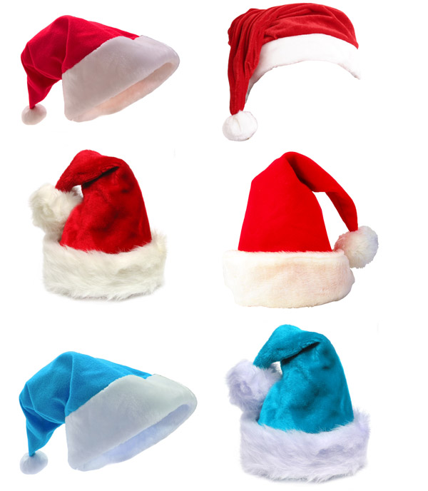
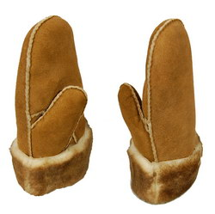





Slide 12
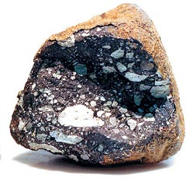










Slide 13






Slide 14
По сравнению с традиционными формами обучения детей с ОВЗ компьютер обладает рядом преимуществ :
предъявление информации на экране компьютера в игровой форме вызывает у детей огромный интерес;
несет в себе образный тип информации, понятный детям;
движения, звук, мультипликация надолго привлекает внимание ребенка;
проблемные задачи, поощрение ребенка при их правильном решении самим компьютером являются стимулом познавательной активности детей;
предоставляет возможность индивидуализации обучения;
в процессе своей деятельности за компьютером ребенок с ОВЗ приобретает уверенность в себе, в том, что он многое может;
позволяет моделировать такие жизненные ситуации, которые нельзя увидеть в повседневной жизни (полет ракеты, половодье, неожиданные и необычные эффекты);
компьютер очень "терпелив", никогда не ругает ребенка за ошибки, а ждет, пока он сам исправит их.

Slide 15
Рекомендации в использовании ИКТ:
Компьютерные технологии не должны полностью подменять собой общедидактические приёмы обучения, а должны входить в структуру урока и дополнять их.
Игры, задания, тренажёры должны соответствовать возрастным возможностям детей.
Особое место в проведении подобного рода занятий занимает предварительная работа с детьми
Необходима подготовка вариантов разноуровневых заданий
По ходу занятий необходимо проводить физминутки.
Все самостоятельные практические занятия должны проходить под строгим присмотром педагога.

Slide 16
Применение ИКТ в обучении детей с ограниченными возможностями
Компьютер может использоваться на всех этапах обучения: при объяснении нового материала, при контроле знаний, при закреплении, при обобщении и систематизации материала. Применение компьютерных технологий позволяет сделать занятие привлекательным, современным, осуществлять индивидуализацию обучения.

Slide 17
Ребус
=
сутки
С
+

Slide 18
Закрой форточки.
Весна
Лето
Осень
Зима
май
март
апрель
июнь
июль
август
сентябрь
октябрь
ноябрь
декабрь
январь
февраль

Slide 19
Закрой форточки.
Весна
Лето
Осень
Зима
май
март
апрель
июнь
июль
август
сентябрь
октябрь
ноябрь
декабрь
январь
февраль

Slide 20
  Сравните. Поставьте знаки >,<,=
30 х 4 … 40 х 5
50 х 6 … 30 х 10
120 : 3 … 160 : 2
<
=
<

Slide 21
8км32м =
?
Подумай ещё!
Верно!
Выбери правильный ответ:
8,32км
8,032м
80,32км

Slide 22
Расшифруйте пословицы и поговорки
100 лет живи, 100 лет учись.
Век живи, век учись.
Обещанного 36 месяцев ждут.
Обещанного три года ждут.
Делу время, а потехе 60 минут.
Делу время, а потехе час.
7 дней 12 месяцев кормит.
Неделя год кормит.

Slide 23
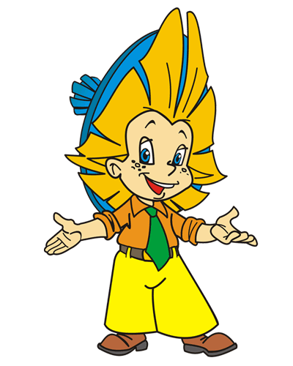
Устный счет
100 – 40 =
240 : 10 =
7 х 1 =
14 х 2 =
30 – 1 =
90 : 3 =
31 : 1 =
360 + 5 =
300 + 66 =
72 – 60 =
60 + 0 =

Slide 24
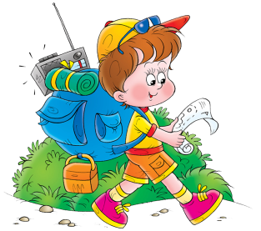
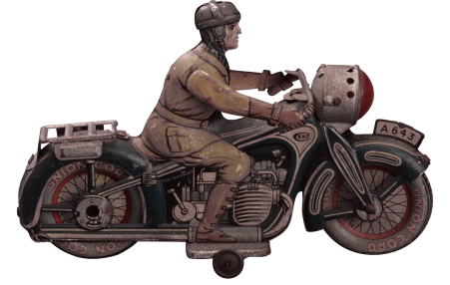
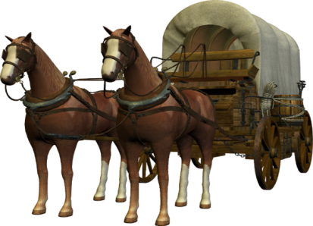

Составьте задачи по таблице и решите их
 | Скорость | Время | Расстояние
 | 5км в час | 4ч
 | 40км в час | 4ч
 | 8км в час | 4ч
 | 80км в час | 4ч
5км ∙ 4ч
20км
?
40км ∙ 4ч
160км
?
8км ∙ 4ч
32км
?
80км ∙ 4ч
320км
?

Slide 25
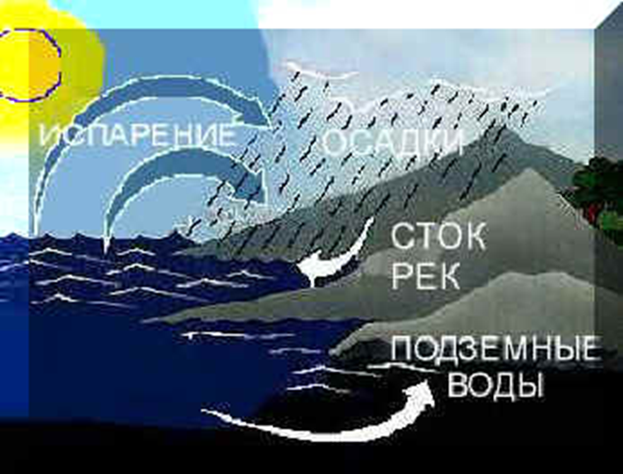
Вода как будто перемещается по кругу
Вода появляется из ручейка,
Ручьи по пути собирает река.
Река полноводно течет на просторе,
Пока, наконец, не вливается в море.

Slide 26

Вода как будто перемещается по кругу
Моря пополняют запас океана,
Над ним формируются клубы тумана.
Они поднимаются выше пока
Не превращаются в облака.

Slide 27
Вода как будто перемещается по кругу
А облака, проплывая над нами,
Дождем проливаются, сыплют снегами.
Весной соберется вода в ручейки,
Они потекут до ближайшей реки.

Slide 28

МЕДАЛЬ

Slide 29
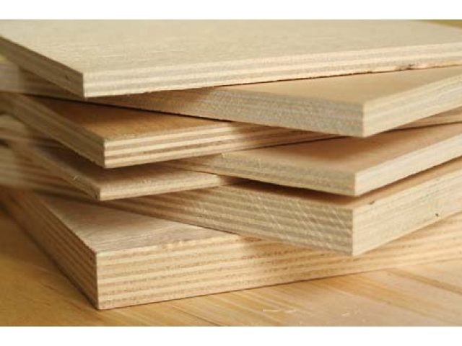
ФАНЕРА

Slide 30
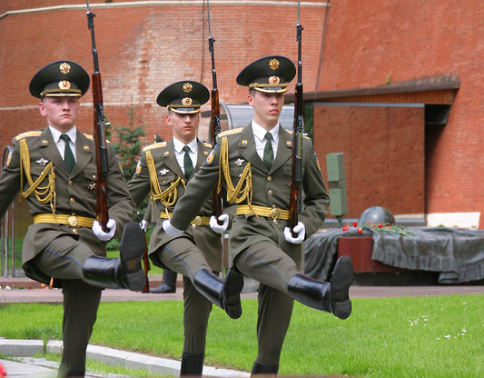
СОЛДАТ

Slide 31
Вывод
Внедрение компьютерных технологий в специальное образование открыло принципиально новые возможности для социальной адаптации лиц с ОВЗ, компенсации нарушенной деятельности анализаторов, расширения спектра востребованных профессий для выпускников специальных школ, решения многих коррекционно-образовательных задач.

Slide 32
В процессе работы в области применения ИКТ можно отметить:
повышение уровня познавательных процессов у детей с ОВЗ, благодаря применению информационных технологий.
повышение уровня личного профессионализма в области информационных технологий и методики коррекционно-развивающей работы.
формирование мотивационных компонентов деятельности у большинства обучающихся.

Slide 33
Используемая литература
«Коррекционная педагогика» – научно-методический журнал, «Образование», 2012 г.
Иллюстрации и фотографии из Интернет-ресурса.

Slide 34


